Slide 1
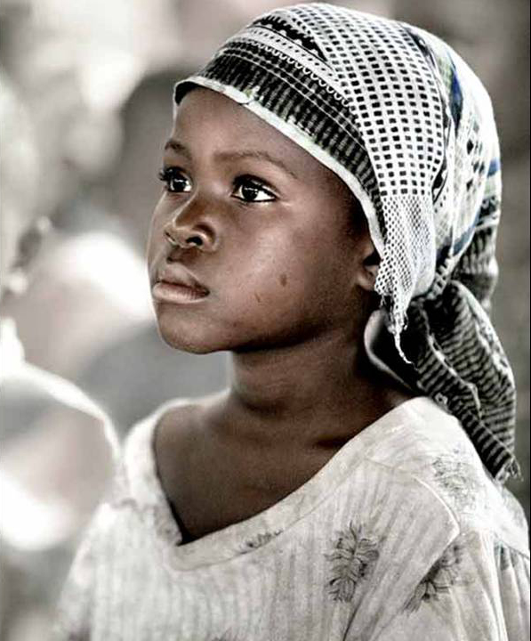
FIESTA DE LA SANTÍSIMA TRINIDAD
Señor,
quiero
verte.
Quiero hoy
escuchar
tu Palabra.
PENTECOSTÉS
DOMINGO XII DEL T.O.

Slide 2
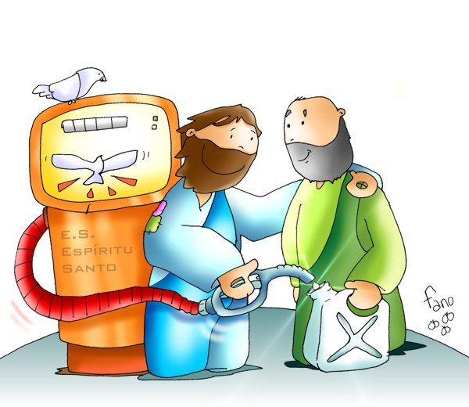
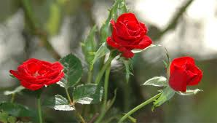
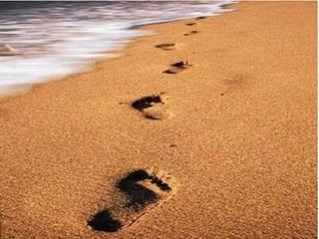
El Señor
nos invita
a seguirle.
Nos deja su
fuerza en la eucaristía.

Slide 3
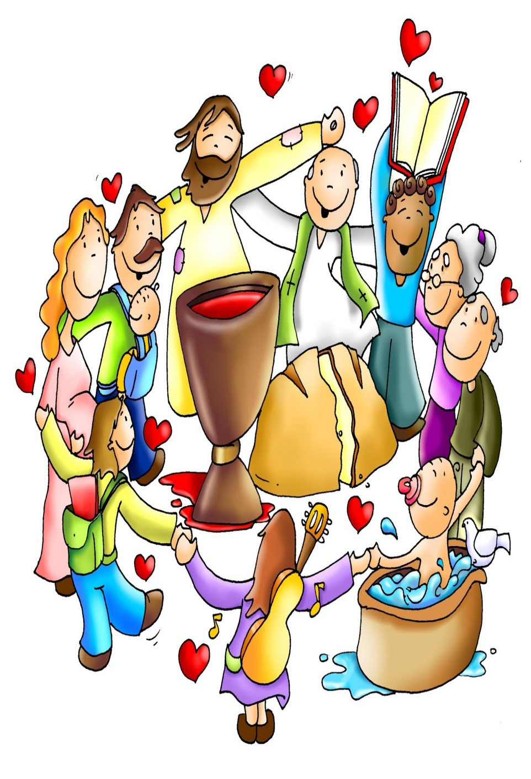
Ven a la fiesta
es el momento de rezar y de cantar
hoy celebramos
que en nuestras vidas Dios viviendo siempre está
Ven a la fiesta
a participar
nos hace falta tu calor
Jesús te invita para celebrar su amor
atento tú estarás a responder, por eso
Ven a la fiesta
es el momento de rezar y de cantar
hoy celebramos
que en nuestras vidas Dios viviendo siempre está.

Slide 4
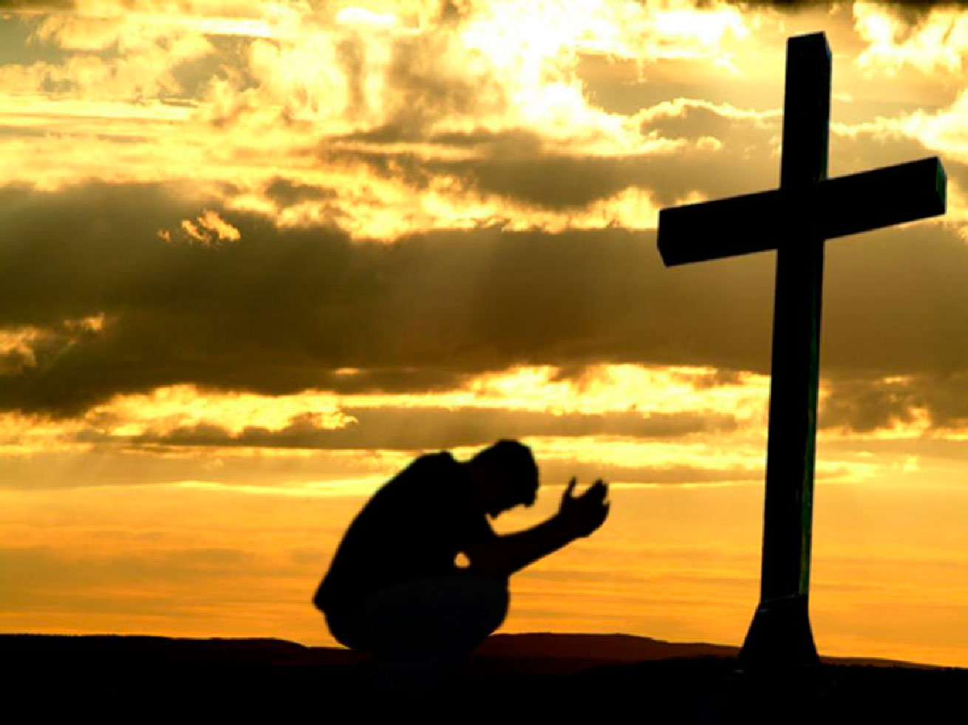

Slide 5
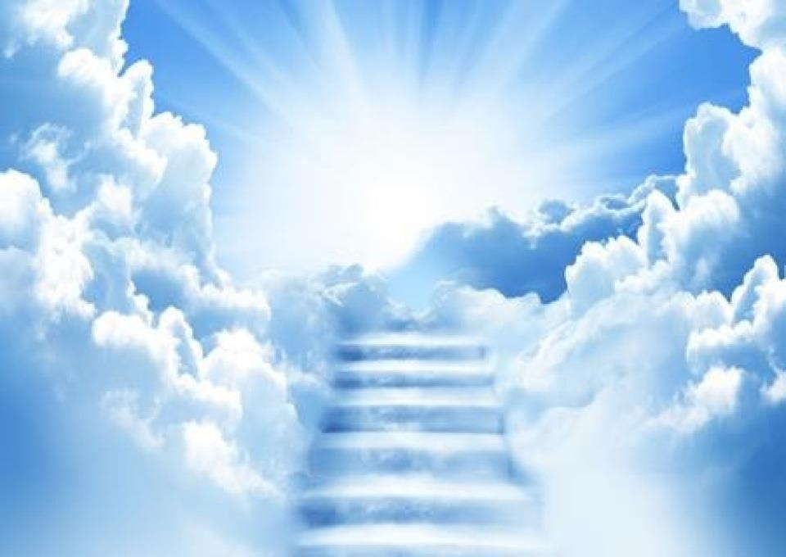
GLORIA
Gloria, gloria a Dios
Gloria, gloria a Dios
Gloria, gloria a Dios
Gloria, gloria a Dios
Por tu inmensa gloria, te alabamos,
Bendecimos tu amor, te adoramos,
Damos gracias al rey celestial,
A Dios bueno, a Dios padre
Gloria a Dios
Gloria, gloria a Dios
Gloria, gloria a Dios
Gloria, gloria a Dios
Gloria, gloria a Dios
Por tu inmensa gloria, te alabamos,
Bendecimos tu amor, te adoramos,
Damos gracias al rey celestial,
A Dios bueno, a Dios padre
Gloria a Dios
Gloria, gloria a Dios
Gloria, gloria a Dios
Gloria, gloria a Dios
Gloria, gloria a Dios
Gloria, gloria a Dios

Slide 6
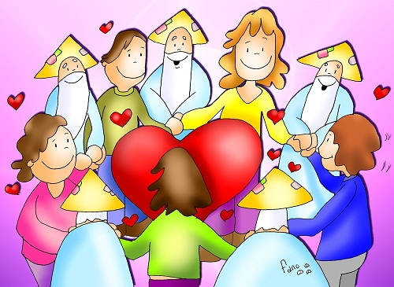
Cantaremos aleluyas, poniéndonos en pie,
elevando nuestras manos, nuestros ojos
hacia Él.
Corazones que agradecen y que cantan a la vez,
Aleluyas, aleluyas a Yavhé.

Slide 7

SAN JUAN 3, 16-18

Slide 8
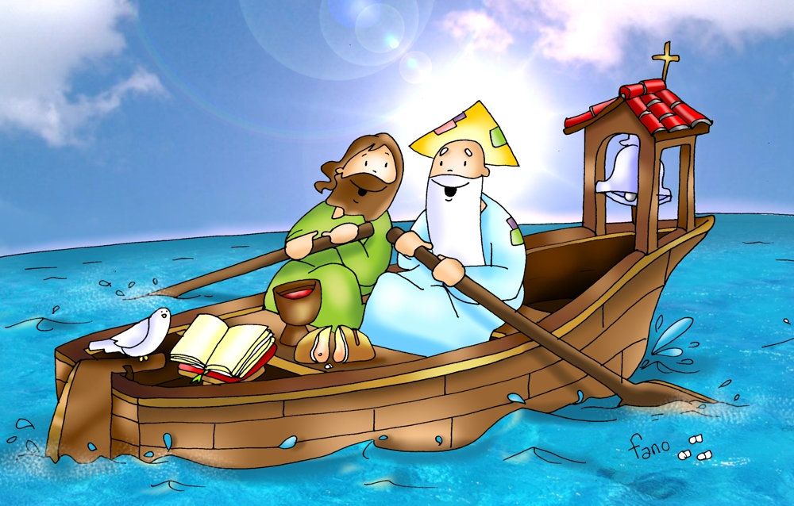

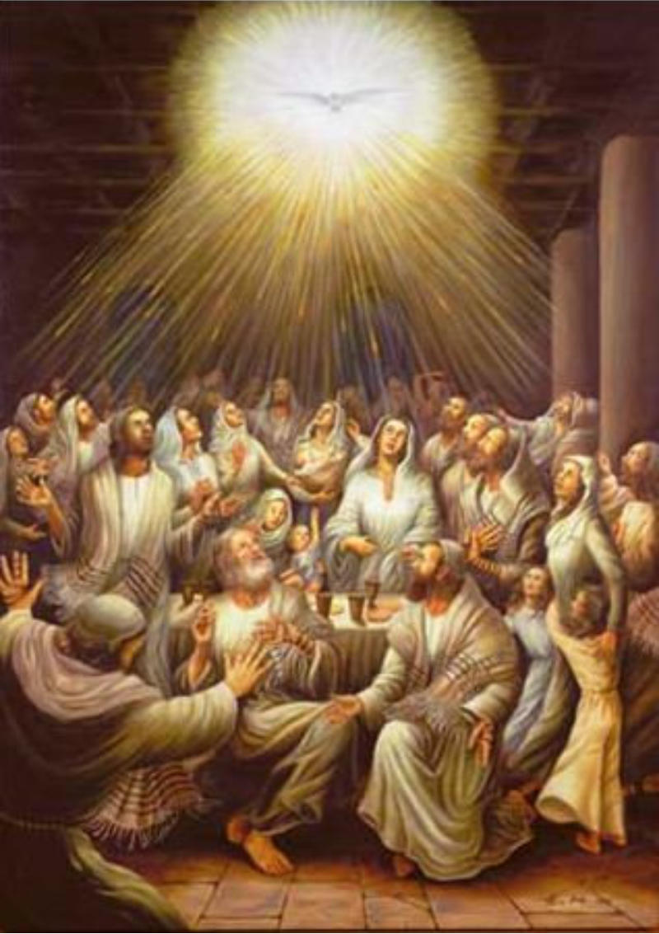

Slide 9
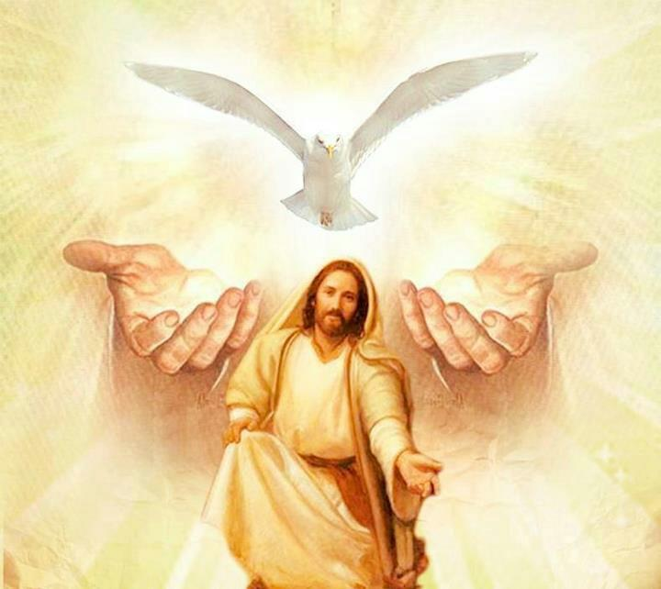
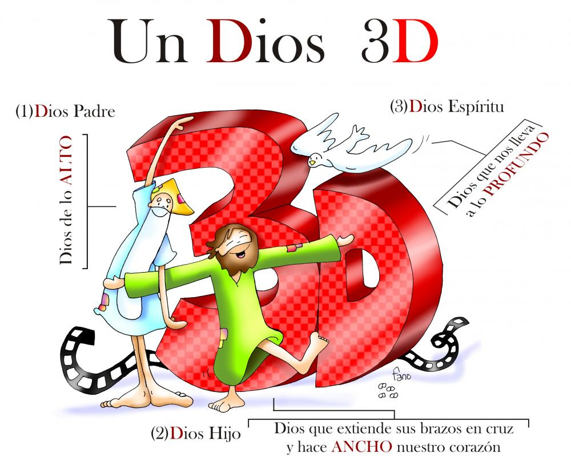


Slide 10
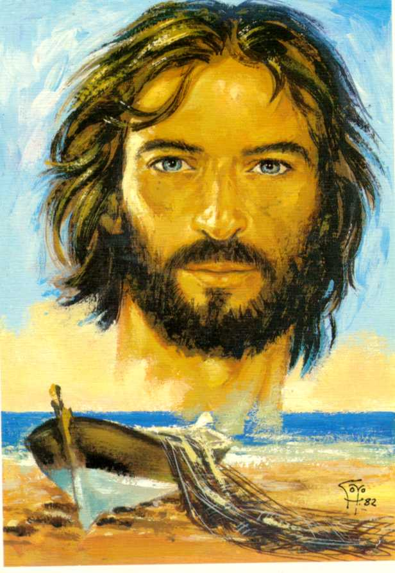
Notes:
10

Slide 11
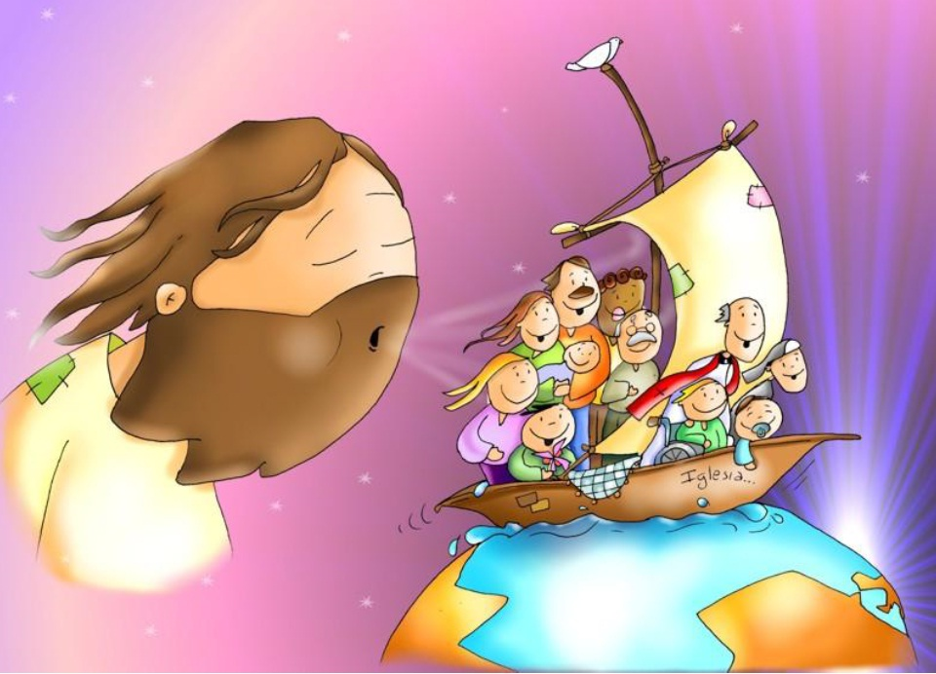
TE OFRECEMOS NUESTRAS VIDAS SEÑOR

Slide 12

¡Gracias Padre por la entrega de Jesús!
Con él podemos ofrecernos a Ti
¡Gracias Padre por la entrega de Jesús!
Con él podemos ofrecernos a Ti (BIS)

Slide 13
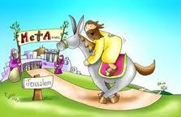
HOSANNA - HEY, HOSANNA -H A
HOSANNA - HEY, HOSANNA - HEY, HOSANNA - HA
EL ES EL SANTO, EL ES EL HIJO DE MARÍA
ES EL DIOS DE ISRAEL, EL ES EL HIJO DE DAVID
HOSANNA……

Slide 14

PENTECOSTÉS
SANTÍSIMA TRINIDAD

Slide 15

En el mar he oído hoy
Señor tu voz que me llamó
y me pidió que me entregase a mis hermanos
Esa voz me transformó
mi vida entera ya cambió
y solo pienso ahora señor en repetirte
PADRE NUESTRO…….
Notes:
15

Slide 16

Cuando vaya a otro lugar tendré, Señor, que abandonar a mi familia,
a mis amigos, por seguirte.
Pero sé que, así, algún día podré enseñar tu verdad a mi hermano, y junto a él yo repetirte.
PADRE NUESTRO………

Slide 17
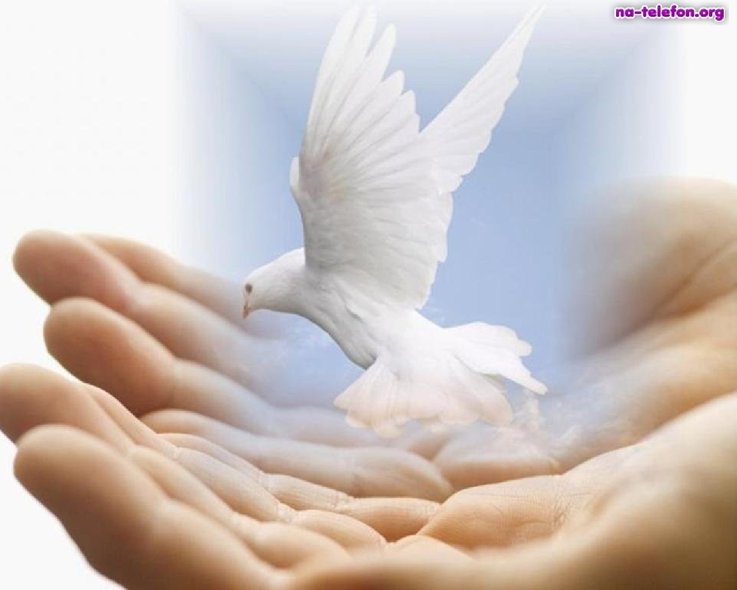
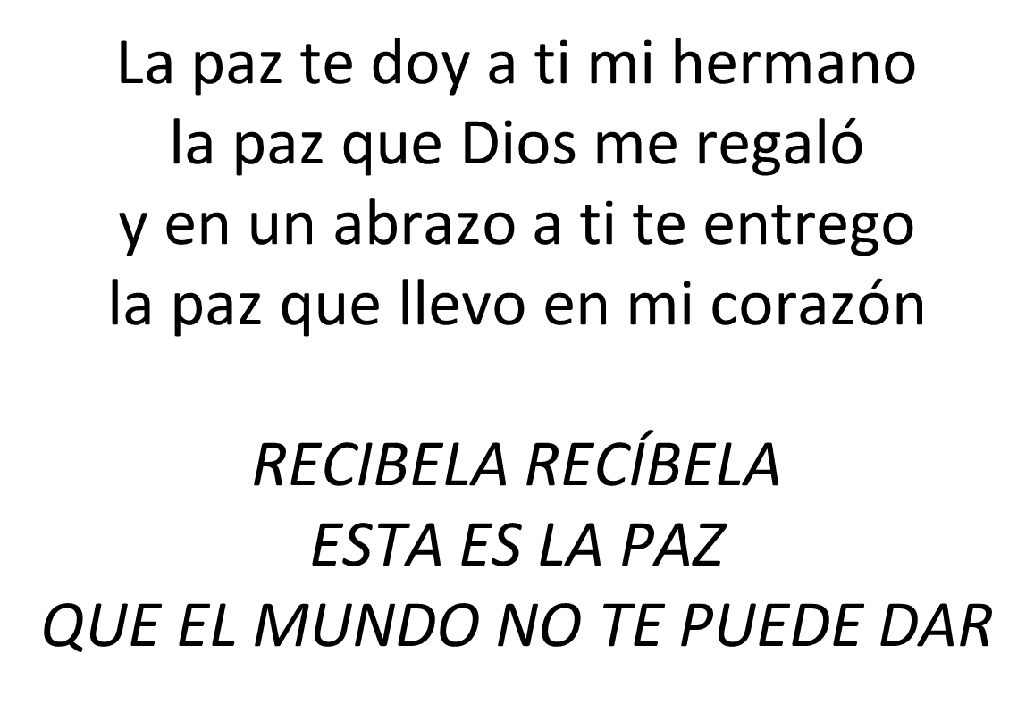

Slide 18
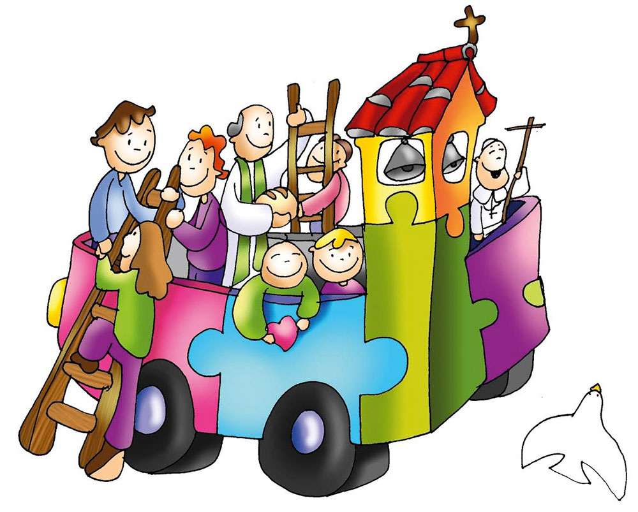

Slide 19

El señor Dios nos amó como nadie amó jamás,
Él nos guía como estrellas cuando no existe la luz,
Él nos da todo su amor mientras la fracción del pan es el pan de la amistad el pan de Dios.

Slide 20
Es mi cuerpo, tomad y comed, esta es mi sangre, tomad y bebed, pues yo soy la vida, yo soy el amor.
¡Oh Señor, condúcenos hasta tu amor!

Slide 21
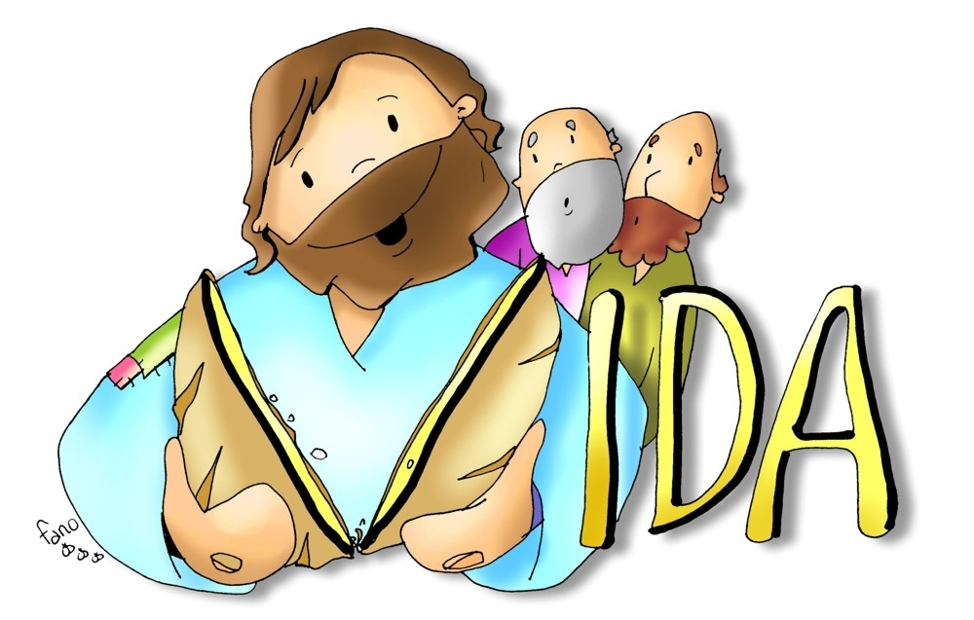

Slide 22
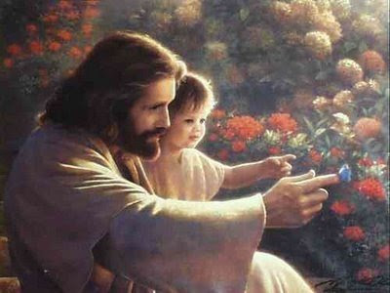

Gracias quiero darte por amarme. Gracias quiero darte yo a Ti, Señor.
Hoy soy feliz porque te conocí. Gracias por amarme a mí también.
Yo quiero ser, Señor amado, como el barro en manos del alfarero. Toma mi vida, hazla de nuevo, yo quiero ser un vaso nuevo (Bis).

Slide 23
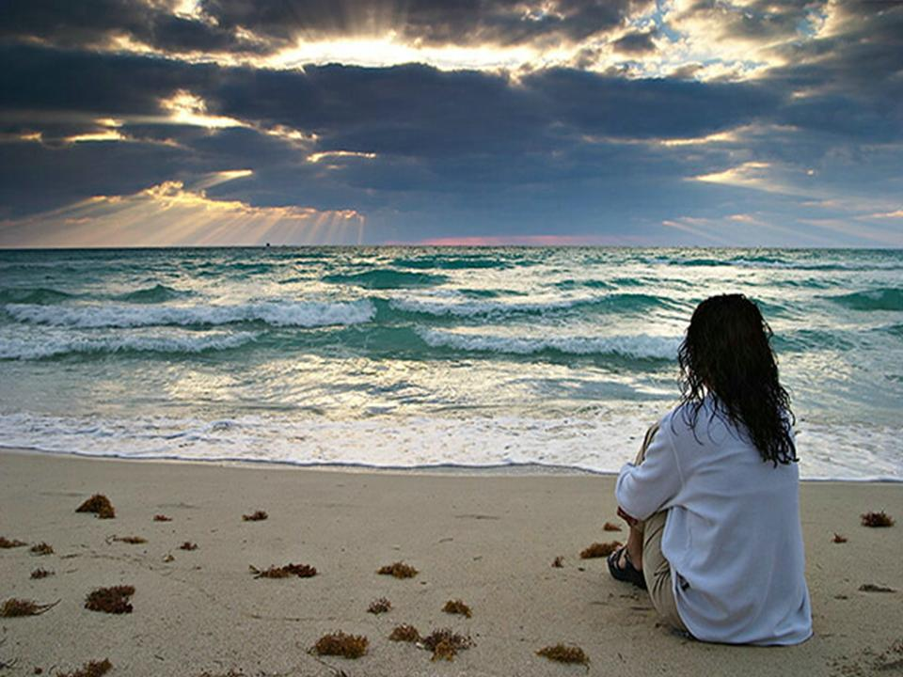
CRISTO EUCARISTÍA
DAME TU CORAJE
Querido amigo Jesús,
necesito crecer
y brindar más amor a los demás.
Se que tengo muchas cosas buenas para dar.
Enséñame a ofrecerlas a los demás.
Que ayude en mi casa,
que colabore en el colegio,
que de una mano a mis amigos,
que ayude siempre y
en todas partes.
Porque el amor es lo más grande que hay, Señor,
y un corazón lleno de amor
tú lo tienes muy en cuenta.
Quiero vivir como vos,
amando a los demás.

Slide 24
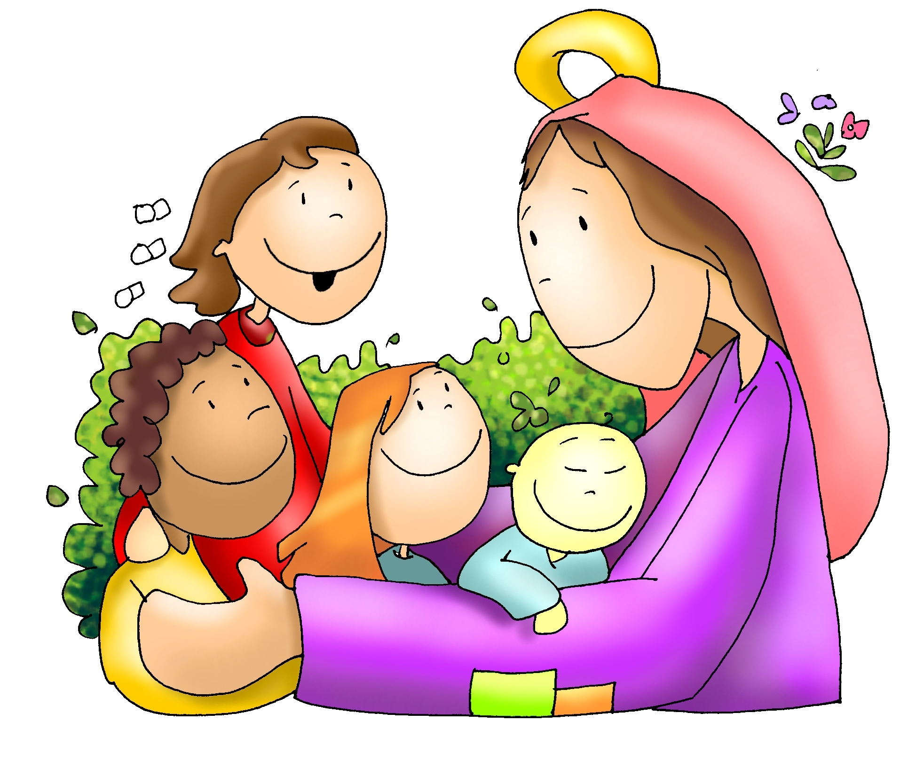
Cuando la vida es una boda triste donde se acaba el vino.
Allí estás tú, María.
Para que todo se convierta en fiesta tu nos traes a tu Hijo, aquí estás tú, María.
Ayúdanos a ser vino mejor, agua y tristeza cambien en canción.
MARÍA, MARÍA,
TU NOS AYUDAS A SENTIR TU ALEGRÍA,
FUERZA DE DIOS ES EL AMOR QUE TE GUÍA
Y AHORA QUEREMOS COMPARTIR

